Slide 1



SESSÃO REGIONAL DO AMBIENTE
Gestão de RCD e Boas Práticas
Notes:
Agradecer o convite da CCDR-N para participar nesta sessão regional do abiente, com o objetivo de partilhar a experiência da Maia nesta temática da gestão dos resíduos, concretamente dos RCDs. É sempre proveitoso e partilharmos aquilo que são as nossas experiencias, mas também as nossas dificuldades, de maneira a que mais facilmente sejam encontradas soluções para os desafios que todos enfrentamos nesta área.

Slide 2
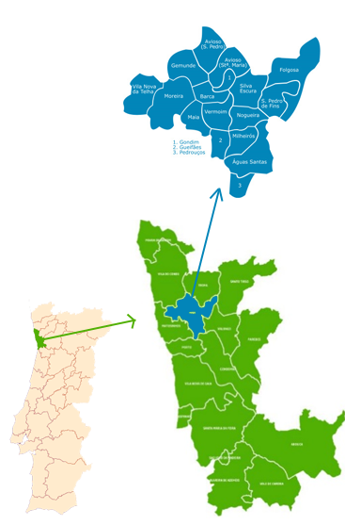





O exemplo da Maia
Área
83.2 km²
População
136.000 habitantes

Slide 3
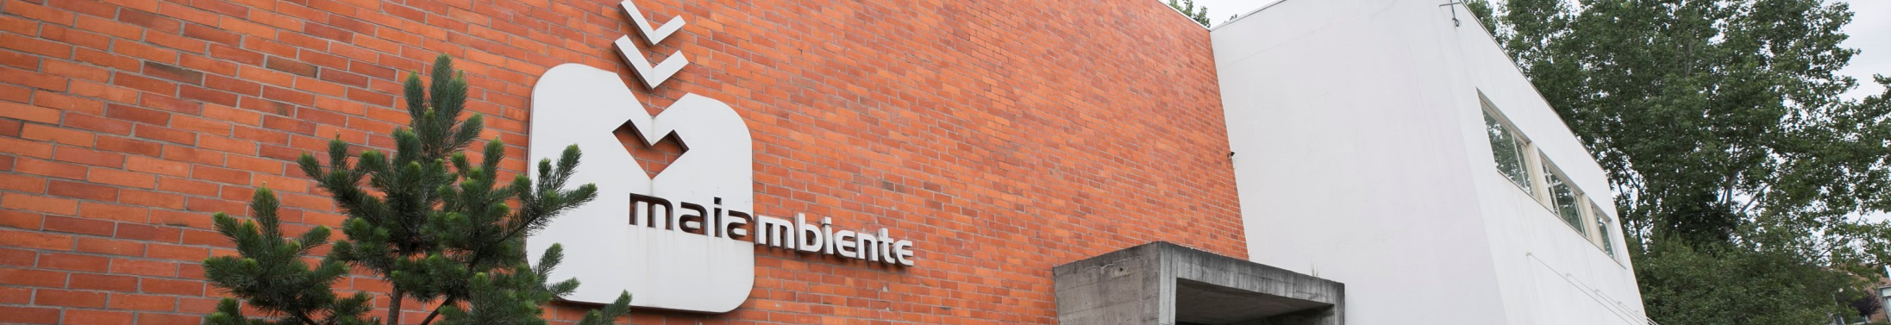
Fundação: 2001
Início atividade: 2003/2005
Visão:
Ser reconhecida como uma
referência nacional no setor
Shareholder:
Município da Maia (100%)
Colaboradores:
125 + 60 (outsourcing)
Missão:
Gestão de resíduos sólidos
urbanos e limpeza pública
Frota:
32 + 17 (outsourcing)
Budget:
8.30K€ (2018)

Slide 4
Cronologia
1985 …
Recolha seletiva vidro
1992 …
5 Ecocentros
1998 …
Recolha seletiva porta a porta (cidade da Maia)
Projeto Piloto
2003- 2004
Transferência de serviços
Empresarialização
Tarifa de Resíduos
Sólidos Urbanos
Sustentabilidade económica

Slide 5
Cronologia
2005 – 2012
Reorganização:
Otimização de circuitos
Redução de frequências
Adequação dos meios / horários
Alargamento de serviços existentes
Introdução de novos serviços
Ferramentas de apoio à gestão
Comunicação
Redução de custos
Segmentação / Diversificação
Aumento da reciclagem
Qualidade
Melhoria Continua
Envolvimento Satisfação clientes
2013 - …
Ecoponto em Casa
Tecnologia RFID
Universalização p-a-p
Monitorização / Inovação
Pay as You Throw
Indicadores / Objetivos
Sustentabilidade / Equidade
Desempenho

Slide 6
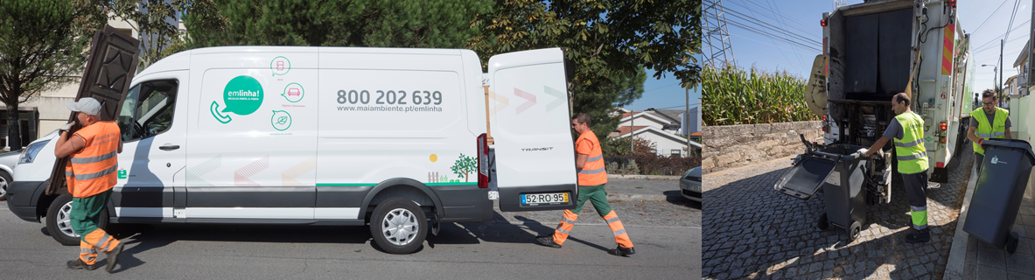
Gestão
de RSU: RCD
RCD geridos pela MAIAMBIENTE:
RCD produzidos em obras particulares isentas de licença e não submetidas a comunicação prévia, cuja gestão cabe à entidade responsável pela gestão de resíduos urbanos;
RCD depositado clandestinamente na Via Pública;
RCD cuja gestão é da responsabilidade do produtor, em pequenas quantidades.
RSU 2017

Slide 7
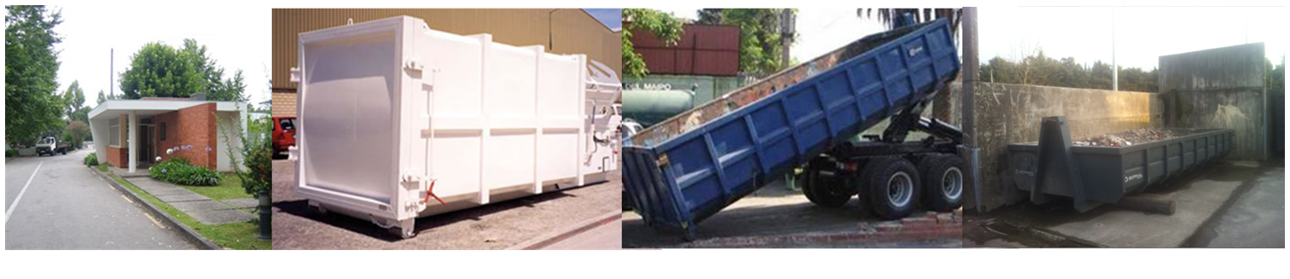
Gestão de RSU: Ecocentros
5 Ecocentros
Moreira ● Águas Santas ● Folgosa ● Nogueira ● Avioso
Segunda a sábado ● 09h às 18h
(encerram um dia por semana rotativamente)
Que tipo de resíduos?
  Papel / Cartão ● Plástico ● Vidro ● Madeira ● Metal ● Jardim
  Resíduos de Construção & Demolição (entulhos) ● Objetos Volumosos ● Têxteis
  Baterias ● Lâmpadas ● Elétrico & Eletrónico ● Óleo Alimentar Usado
  Óleo Lubrificante ● Embalagens contaminadas

Slide 8
Gestão de RSU: Ecocentros
Resíduos geridos nos Ecocentros em 2017
Metais
2307 Toneladas
1349 Toneladas
Madeira
77 Toneladas
Entulhos
Nova Tipologia de Resíduos:
Embalagens contaminadas

Slide 9
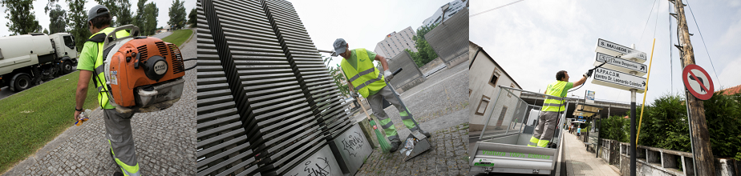
Limpeza pública
Serviços
Varredura manual e mecânica ● Lavagem mecânica ● Recolha, lavagem e desinfeção de papeleiras Reposição de sacos para dejetos caninos ● Controlo de vegetação em bermas, valetas e taludes
Limpeza de locais de eventos ● Limpeza dos recintos de mercados e feiras
Remoção de deposições clandestinas de resíduos ● Limpeza de sinalética vertical
Remoção de publicidade não licenciada ● Limpeza de graffitis
Frequência
  Diária (zona central) ● Mensal (zonas rurais)
  Área (604 km lineares)

Slide 10
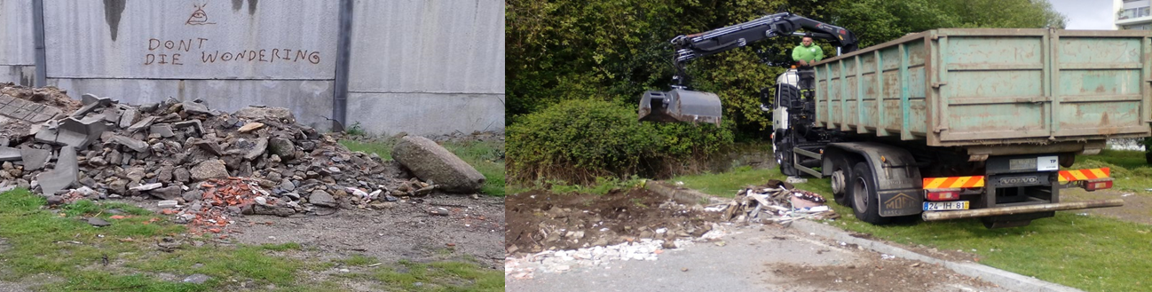
Limpeza pública
1386
Ações de limpeza
de deposições clandestinas em 2017
Remoção de deposições clandestinas de resíduos
Identificação de locais críticos ● Intervenções regulares ● Equipas especializadas
Elevada Heterogeneidade de resíduos ● Perigosidade
Causas / Origens
Desconhecimento dos serviços existentes ● Migração de resíduos
Grande presença de residuos não urbanos ● Residuos com custos de gestão (ex.: RCD e RCDA)

Slide 11
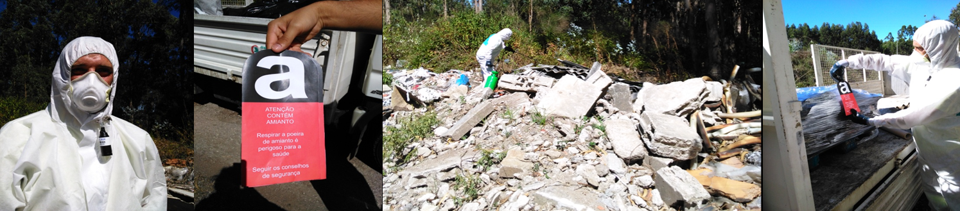
Limpeza pública
Elevada incidência de RCDA em deposições clandestinas
Custos de gestão elevados ● Complexidade dos procedimentos de remoção e acondicionamento
Falta de conhecimento por parte dos produtores ● Elevada perigosidade ● Necessidade de rápida intervenção
Especialização das equipas
Análise Risco ● Procedimentos de segurança ● Formação das equipas de limpeza e quadros técnicos Encaminhamento através de empresas especializadas
Em 2017, foi removido fibrocimento depositado clandestinamente
em 38 locais
Cerca de
5 toneladas
de RCDA

Slide 12
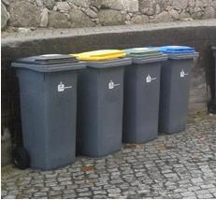

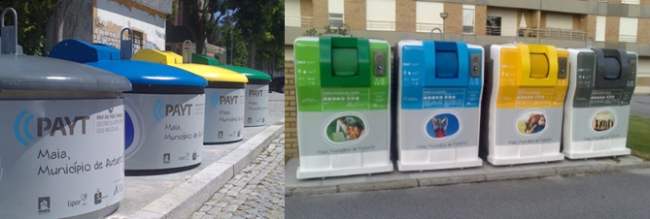
Contributos da gestão integrada de RSU
Recolha seletiva porta-a-porta universal;
Deposição em contentores individuais
Sistema integrado de gestão
Redução de equipamentos de deposição coletiva
Gestão de resíduos assente
em serviços de proximidade
Permite um maior envolvimento da população;
Facilita a separação e encaminhamento correto dos resíduos;
Redução de contaminação por residuo não urbanos.
Projeto piloto de contentores
coletivos com acesso condicionado
Controlo de acesso
Identificação do utilizador

Slide 13
Contributos da gestão integrada de RSU

Slide 14

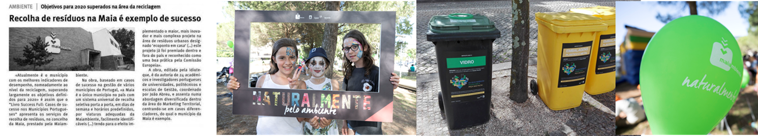
Contributos da gestão integrada de RSU
Estratégia de comunicação estruturada e orientada
para a divulgação das diferentes soluções e especificidades dos serviços
Eventos ● Comunicação Digital ● Imprensa ● Infomail ● Outdoors
Muppies ● Viaturas ● TV Corporativa ● Flashmob ● Jogos online
Rúbrica Sugestão Verde - Rádio 5

Slide 15
Caminho Futuro
Novos
Serviços
Novos
Resíduos
Modernização
dos Ecocentros
Revisão do Regulamento Municipal de Resíduos Sólidos Urbanos
Implementação de uma estratégia de comunicação direcionada

Slide 16
Caminho Futuro
Novos
Serviços
Vidro Plano
Madeiras contaminadas
(por ex.: pavimentos)
Gessos
Novos
Resíduos
Recolha de RCD no Porta-a-Porta

Slide 17
Caminho Futuro
Modernização dos Ecocentros
Imagem mais apelativa
Pesagem dos resíduos
Videovigilância
Tecnologias de comunicação
Maior disponibilidade horária
Tarifa de deposição RCD

Slide 18
Caminho Futuro
Transitar de uma comunicação generalista para uma comunicação direcionada especificamente para cada tipo de utilizador
Implementação de uma estratégia de comunicação direcionada
Revisão do Regulamento Municipal de Resíduos Sólidos Urbanos
Regulamento atual com mais de 20 anos
Inclusão de novos serviços
Adaptação à realidade do concelho
Estrutura tarifária
Poderes de fiscalização
Notes:
Agradecer o convite da Ersar para participar neste workshop, com o objetivo de partilhar a experiência da Maia nesta temática da gestão dos resíduos e concretamente partilhar a experiência do caminho que temos percorrido para a implementação de um sistema poluidor-pagador. Baseado na produção dos resíduos e desagregado do consumo de água. É sempre proveitoso e gratificante partilharmos dificuldades de maneira a que os erros de uns, sejam mais facilmente ultrapassados por outros.

Slide 19
Principais desafios
Heterogeneidade
Perigosidade
Dificuldade na fiscalização
Criar e adaptar serviços para a gestão de todas as tipologias de RCD
Diversas tipologias de resíduos perigosos requerem procedimentos e infraestruturas de gestão adequadas
Autoridades só podem atuar em
situações de flagrante delito
Necessidade de meios
Falta de poderes de fiscalização coercivos

Slide 20
“Tudo é ousado para quem a nada se atreve”
(Fernando Pessoa)
MAIAMBIENTE
Rua 5 de Outubro, 359, 4475-613 MAIA
Tel: +351 229 478 130 ● Fax: +351 229 478 139 ● geral@maiambiente.pt
www.maiambiente.pt ● Facebook/maiambiente.pt

